Slide 1


Slide 2

مقدمه ای بر مهارت های زندگی

Slide 3
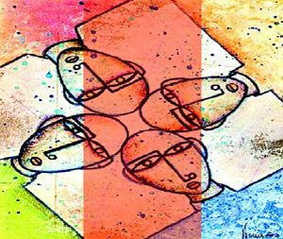
رشد و شکوفایی شخصیت
خود آگاهی
شکل گیری خود هویت یابی
عزت نفس اعتماد به نفس
خودگردانی + استقلال --> قاطعیت
تفکر انتقادی و تصمیم گیری
حل مساله
تعیین و توصیف ارزش ها
کنجکاوی ، شهامت ، میل به تجربه --> خطر پذیری
مقابله با فشارهای روانی و نا کامی ها

Slide 4
مهارت های زندگی چیست ؟
... توانایی هایی هستند که از طریق ارتقاء سلامت روانی اجتماعی و شایستگی های افراد و افراد را برای رویارویی صحیح با واقعیت های زندگی آماده می سازند.

Slide 5
ادامه ...
مهارت های زندگی چیست ؟
مهارت های زندگی چیست ؟
یونیسف
  آموزش بر پایه مهارت های زندگی شامل :
  - رویکرد تغییر رفتار یا رشد و توسعه شخصی
  - برای تعادل در 3 حوزه
  دانش ، نگرش و مهارت طراحی شده است.
یونیسف
  آموزش بر پایه مهارت های زندگی شامل :
  - رویکرد تغییر رفتار یا رشد و توسعه شخصی
  - برای تعادل در 3 حوزه
  دانش ، نگرش و مهارت طراحی شده است.

Slide 6
ادامه ...
مهارت های زندگی چیست ؟
تعریف سازمان بهداشت جهانی WHO
  توانایی هایی برای رفتارهای سازگارانه و مثبت که افراد را برای رویارویی موثر و کارآمد با چالش های روزمره زندگی آماده می کند.

Slide 7

ضرورت آموزش مهارت های زندگی
افزایش توانایی افراد برای یافتن راه حل جایگزین و ممکن
تشخیص نقاط قوت و ضعف
گرفتن تصمیمات منطقی
برقراری ارتباطات کارآمد و موثر
جرات ” نه گفتن ”
قاطع بودن

Slide 8

چگونه مهارت های زندگی منجر به پیشگیری از مشکلات سلامت روان می شود ؟
دانش
نگرش
ارزش ها
مهارت های زندگی
تقویت یا تغییر رفتار
رفتار های سلامت گرا و مثبت
پیشگیری از مشکلات سلامتی

Slide 9
مهارت های زندگی چیست ؟
خودآگاهی
تصمیم گیری
حل مساله
تفکر انتقادی
تفکر خلاق
همدلی
ارتباط فردی موثر
ارتباطات بین فردی مناسب ( مهارت های مذاکره ... )
مقابله با هیجانات
مقابله با فشارهای روانی

Slide 10

ارتباط موثر
برای بیان افکار و احساسات
کلامی و غیرکلامی
بیان عقاید ، آرزوها ، نیازها و ترس ها .....
برای پرسش ، توصیه یا کمک گرفتن از سایرین

Slide 11
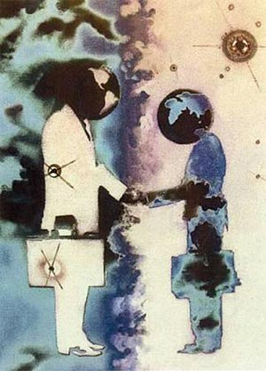
همدلی
توانایی برای درک و پذیرش دیگران
خود را به جای دیگری گذاشتن ( با کفش های دیگران راه رفتن )
صبور و پذیرا بودن
کمک به افراد برای برقراری رابطه مثبت با افرادی که نیاز به کمک دارند.

Slide 12
مهارت های بین فردی
توانایی بر گسترش شبکه حمایتی
توانایی برای برقراری ارتباطات سازنده
کمک به افراد برای تعامل با سایرین از طریق صحیح و سازنده

Slide 13
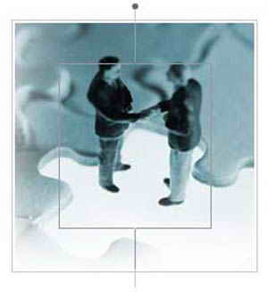
مهارت های مذاکره
کمک به حل مشکلات ، مسائل و تعارضات
بدون رفتارهای مبتنی بر تهاجم ، مخالفت یا رفتارهای پرخاشگرانه
تلاش برای مذاکره در ارتباط
مقابله با مشکلات از طریق سازش
مشکلات حل نشده --> فشارهای جسمی و روانی

Slide 14
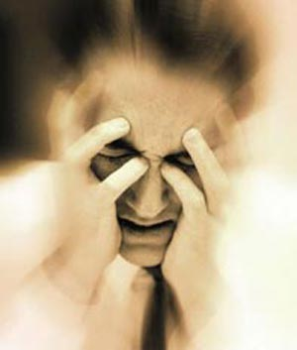
چگونگی مواجهه با فشارهای روانی
شناسایی منابع استرس در زندگی روزمره
شناسایی تاثیر استرس بر روی ما
شناسایی راه هایی که بر کنترل سطوح استرس در ما کمک می کند
یادگیری روش های تن آرامی و کاهش استرس

Slide 15
مقابله با استرس و هیجانات
شناسایی اثرات هیجانات بر خود و دیگران
آگاه بودن از تاثیر هیجانات بر رفتار
توانایی برای پاسخگویی به هیجانات به طور شایسته

Slide 16
تغییر رفتار از طریق
مهارت های زندگی
1. شناسایی
2. آگاهی
3. نگرانی
4. دانش
5. انگیزش
6. آمادگی برای تغییر
7. تمایل به تغییر
8. پذیرش
9. عادت
10. نحوه زندگی

Slide 17
مراحل
شناسایی مشکلات و مسائل
جمع آوری اطلاعات و دانش
روانشناختی هیجانات و احساس
راه های ممکن برای حل مسئله
مهارت های ارتباطی کارآمد
راه حل های ممکن
تصمیمات متقابل
انجام دادن

Slide 18
پیام های کلیدی
مدیریت مهارت های زندگی برای افراد ، نیاز جهان امروز است.
آموزش مهارت های زندگی افراد را به افراد متعادلی که مشارکت هدفمند در جامعه دارد تبدیل می کند.
آموزش گران نقش اساسی را در آموزش مهارت های زندگی بر عهده دارند.

Slide 19

بنابراین ، مهارت های زندگی ...
به کار گرفته می شود تا
  در جنبه های مختلف زندگی
  در ارتباطات انسانی ، آموزش در مورد حقوق و مسئولیت ها
  در مسائل مربوط به سلامت :
  بهداشت روان - استرس
  پیگیری ازHIV-AIDS /STD
  سوء مصرف مواد
  خشونت جنسی
  حاملگی افراد
  پیشیری از خودکشی

Slide 20
بنابراین افراد باید در مورد مهارت های زندگی بدانند زیرا :
آنها را برای رابطه مثبت و خود حمایتی توانا می سازد و ارتباطات اجتماعی و سلامت آنها را افزایش می دهد.
نهایتا در سایر حوزه های :
  آموزش محیط
  آموزش مصرف کنندگان
  آموزش صلح
  مسائل فرهنگی اجتماعی

Slide 21

با تشکر از توجه شما

